Slide 1
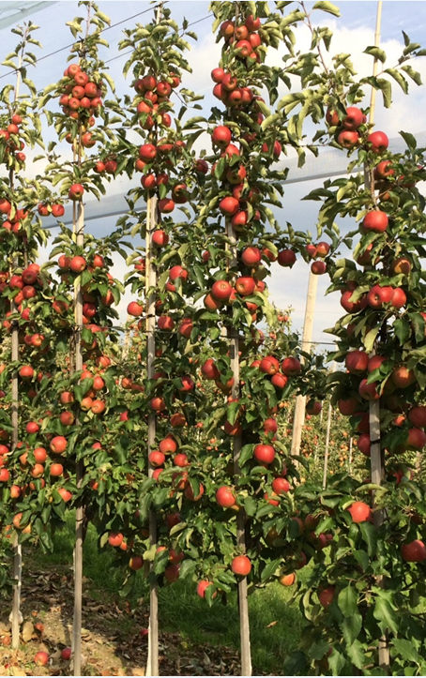
 | WissensPaket ein Angebot am KOB | Obstbauliches Wissen im Paket
 |  | Forschung am KOB praxisnah Das KOB widmet sich seit Jahrzehnten der Obstbauforschung und Beratung. Unsere praxisnahe Forschung basiert auf: ➤ Grundlagenforschung, fokussiert auf die vielfältigen Standorte des Bodensees ➤ anwendungsorientierten Versuchen u. Beratung ➤ grenzüberschreitenden Austausch mit Einrichtungen anderer Obst- bauregionen Wissenspool des KOBs Im Bemühen um laufende Verbesserungen des Betriebes, der Kulturen, der Produktionsweisen und Absatzmöglichkeiten ist es naheliegend sich mit den neuesten Erkenntnissen aus Wissenschaft, Forschung und Beratung auseinander zu setzen. Das KOB bietet dazu den Obst-erzeugern, Firmen und Einrichtungen für mögliche Entscheidungs-prozesse ein Bündel an Informationen, das sog. WissenPaket an. Darin werden bislang vom Haus separat angebotene Leistungen in einer Pauschale zusammengefasst. Dieses WissenPaket setzt sich aus Angeboten der einzelnen Arbeits-gruppen am KOB zusammen. Der Inhalt des Paketes ist vielfältig und auf die Bedürfnisse der Praxis ausgerichtet. Es enthält: ➤ freien Zugang zu saisonal tagesaktuellen Nachrichten ➤ Eintritt zu allen Veranstaltungen des KOBs sowie ➤ freien Zugang zu Veröffentlichungen auf der KOB- Homepage (s. Tab. auf der Rückseite). Der Grad der Nutzung liegt bei Ihnen!! Jahresbeitrag Das komplette Paket können Betriebe für einen jährlichen Beitrag von 250 € nutzen, für Institutionen liegt der Beitrag bei 500 €.
 |  | Kompetenzzentrum Obstbau-Bodensee Schuhmacherhof, 88213 Ravensburg; Tel.: 0751/7903-0 email: poststelle@kob-bavendorf.de
Kompetenzzentrum Obstbau Bodensee (KOB)

Slide 2
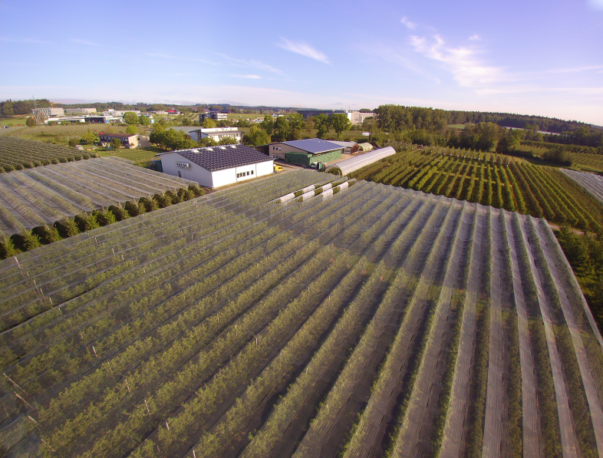
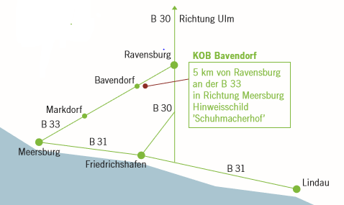
 | WissensPaket KOB/ gesamter Inhalt
Seminare |  | Vorträge | Feldbegehungen | Informationen
KOB Ökoobsttag |  | Behangregulierung | Rundgang Frühsorten | Fruchtzuwachsmessungen
jährliche Lagerseminare |  | Fruchtansatz Förderung | Rundgang Mutationen | Reife- Erntehinweise, Reifedatenarchiv
Sorteninfo + Verkostung IP-Produktion |  | Wuchsregulierung | Maschinenvorführungen | Aktuelle Lagerempfehlungen
Sorteninfo + Verkostung Öko-Produktion |  | Maschineller Schnitt | Reifeverzögerung | Berichte aus den Arbeitsbereichen
Schnittinfo |  | Sachkundenachweis | Anlagen/versuche DEMOS- Maschinenvorführungen | digitale Aufbereitung der Forschungsergebnisse
Tag des offenen Sortengartens |  | Sprengelversammlungen | Beratertreffen | Produktionstechniken
Tagesseminare |  | Vorträge zum Download | Biodiversität | Ergebnisse Obstnotierung
Obstbautage |  |  |  | Mart- und Betriebswirtschaft
 |  |  |  | Schnittvideos
 |  |  | Der Jahresbeitrag dient der Unterstützung von Forschungsprojekten

